Slide 1
Ontwerp een
buitenles
Les 1
Les 6

Slide 2
Wat hebben we gedaan?
Les uitgewerkt
Benodigdheden verzameld
Les getest

Slide 3
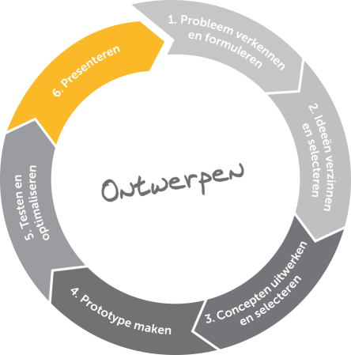
Wat gaan we doen?
Idee presenteren aan leerkracht groep 3 en 4
Poster maken en demonstratie geven
Notes:
Gebruik je de videostrip? Kijk dan op de volgende dia.

Slide 4
Wat gaan we doen?
Videostrip maken
Opsturen naar de leerkracht uit groep 3 en 4
Notes:
Gebruik je de videostrip? Kijk dan op de volgende dia.

Slide 5
Presentatie voorbereiden
Zorg dat duidelijk wordt:
hoe de les heet;
wat je leert van de les (het leerdoel);
wat de benodigdheden zijn;
hoe de les verloopt;
Wat de les leuk maakt.
Zorg ook dat je de les kunt demonstreren!

Slide 6
Presentaties
Welke buitenles gaat worden uitgevoerd in groep 3/4?

Slide 7
Afsluiting
Is het gelukt om een goede presentatie te maken?
Gaan jullie een lesidee versturen naar Jantje Beton?
Notes:
Terugblik op les 6

Slide 8
Afsluiting
Hoe was het om te ontwerpen?
Wil je nog eens iets ontwerpen?
Notes:
Terugblik om hele project
Vertel wat ze allemaal ontdekt en geleerd hebben.

